Slide 1
复习教学的
“P-G-R”深度学习范式
常州市教科院 刘霁华.

Slide 2



一
表现为浅层学习的传统复习方式
在学习方式方面，传统的复习教学通常是知识梳理加习题讲评，教师的教学过程为单向灌输，学生往往处在“知识由老师讲，思路等老师引，方法仿老师做”的主体思维缺失状态。
在教学内容方面，教师往往依赖教辅资料，一轮复习时概念复习追求细而全、面面俱到，课堂习题缺乏针对性和层次性。带来的问题是学生做不完、缺思考，教师讲不完也讲不透。
在素养发展方面，由于缺少思维建构过程、缺少归纳整合，因而对知识的理解难以深化与迁移应用，在应对新情境问题、变式思维问题时，常常无从下手、生搬硬套。

Slide 3
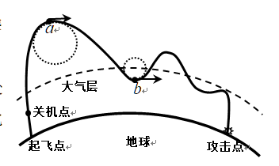
一
表现为浅层学习的传统复习方式
【案例1】国庆70周年阅兵展出了我国高超音速乘波体导弹“东风-17”，“东风-17”突防能力 强，难以拦截，是维护祖国和平发展的有力武器．如图所示，设弹道上处于大气层外的a 点和于大气层内的b点的曲率半径之比为2:1，导弹在a、b两点的度大小分别为3倍音速和12倍音速，方向均平行于其正下方的水平地面，导弹在a点所受重力为G，在b点受到空气的升力为F.则
A. F=33G B. F>33G
C. F =32G D. F＜32G
正确解答: 明确两个向心力，并考虑到b点的重力加速度大于a点，所以得到正确答案为B。

Slide 4
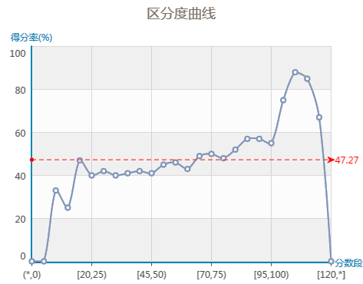
一
表现为浅层学习的传统复习方式
错因分析;学生熟悉的常见完整圆周运动的处理方法无法迁移到这个不完整的轨迹上，就套用记得的离心现象来回答，从而得到错误答案D，而对地球表面的物体重力不变的思维定势太重，所以错选A。
图2
简单重复的传统复习方式对提高学生分析、解决新情境问题的能力作用有限，学生大都表现为记忆性的浅层学习状态。这说明我们的复习教学需要转变方式，要体现学习的自主性、批判性、思维性，提升思维的品质、促进认识的内化，实现深度学习。

Slide 5
二
体现深度学习的“P-G-R”范式
练: 指学生的自主训练、独立思考等内容，要求学生实践尝试在前、独立思考在前。
P
导: 指教师有针对性的引导，表现为在“实践”的任务中提前内置的引导性问题，和对“实践”的反馈活动生成性问题的再引导。
G
炼:是指在前面两个步骤的基础上师生共同评价、质疑、总结提炼和变式拓展的过程，体现出意义建构和方法内化等高阶思维的追求。
R

Slide 6
三
“P-G-R”复习范式的实施策略
1.问题化的实践策略
2.结构化的引导策略
3.思想化的凝练策略
4.变式化的提升策略

Slide 7
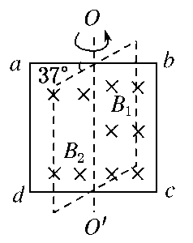
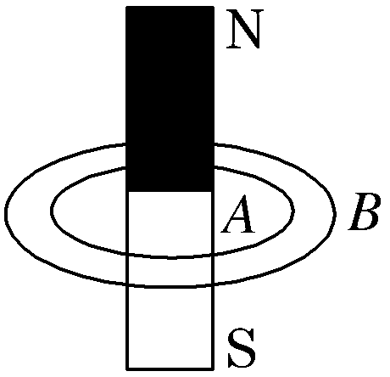
3.1 问题化的实践策略
以问题的形式展开的，概念、规律、方法都以问题为载体特显自主实践的目的，大部分概念复习少讲甚至不讲，教师将复习任务“问题化”，以分类的不同层级的体系化的问题，推进概念和规律复习的深入。
【案例2】如图3所示，匝数为n，边长为a的正方形闭合线圈置于磁感应强度B匀强磁场中，线圈在图中实线位置Ф₁=_____；线圈从图中实线位置转过37°时Ф₂=____；线圈从图中实线位置转过90°时Ф₃=____ .
【案例3】如图4所示，A、B两个大小不同的圆环中心插入一条形磁铁，穿过A环的磁通量Φ_{A}和 穿过B环的磁通量Φ_{B}大小关系为_______ ， 若B圆环的面积无穷大，穿过B的磁通量为______.
图3
图4
图4

Slide 8
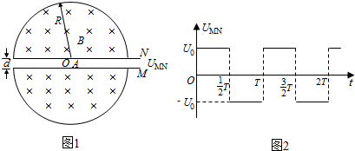
3.2 结构化的引导策略
【案例4】如图回旋加速器，D型盒半径为R，在狭缝间加图6所示的交变电压，周期T=2πm/qB，粒子在0-T/2时间内从A处均匀飘入狭缝。现考虑粒子在狭缝中的运动时间，假设能够出射的粒子每次经过狭缝均做加速运动.求：出射粒子的最大速度和粒子从飘入狭缝至出射的全程总时间t_{总}。
分层任务：
（1）在图中画出带电粒子的运动轨迹，带电粒子的最大运动半径大约是多少？求出最大速度；
（2）画出带电粒子的速率—时间图像，并求出粒子在狭缝中运动的时间t₁及在磁场中运动的时间t₂.

Slide 9
3.思想化的凝练策略
比如v-x图像，图像的斜率不是特定的物理量，我们做如下推导：△v/△x=△v/△t ·△t /△x=a/v，问题得到了解决，但如果到此为止，我们学生在面对新情境问题时，可能还是没有办法，但如果我们提炼出“转换法”这个一般性的思想方法，在结合新问题进行尝试解决，那学生的认识就得到深化。

Slide 10
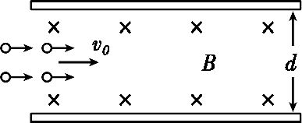
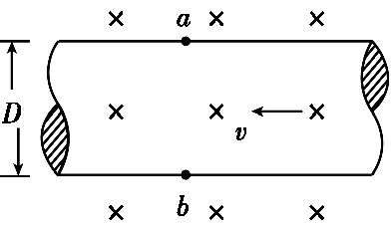
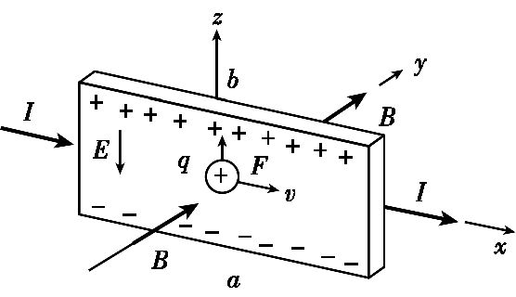
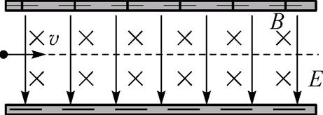
3.思想化的凝练策略
【案例5】四种电磁仪器，学生学习后会感觉比较混乱，这时教师可以提炼出的思想化的问题：问题1：这四种仪器的共同点是什么？师生共同分析，得出二力平衡的思想。
问题2：它们的不同点是什么？得出“速度选择器”的电场是“原有的电场”，而其他的几个仪器的电场 “后生的电场”。
问题3：速度选择器、磁流体发电机、电磁流量计及霍尔元件内部带电粒子的运动有什么特点？得出前三者都是正负离子的同方向定向宏观运动，而霍尔元件是单一电荷的定向微观运动。师生共同比较了这些“异同性”，学生思维的深刻性和思维的品质得到了提升，学习成果才得到真正的内化。

Slide 11
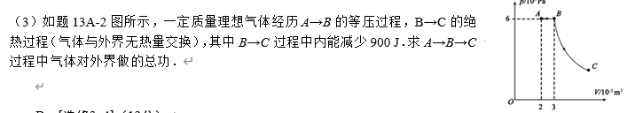
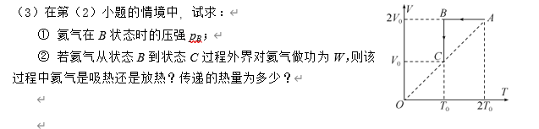
3.思想化的凝练策略

Slide 12
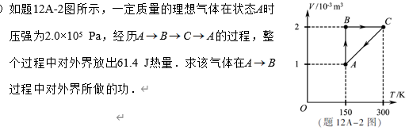
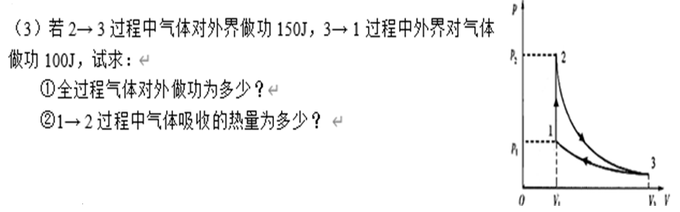
3.思想化的凝练策略
绝热
等温
提炼：分段分析法，全过程整体分析法、转换分析法

Slide 13
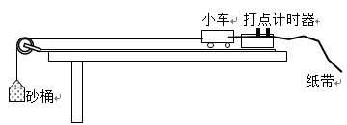
4.变式化的提升策略
变式问题，是克服学生思维定势、促成深度理解的重要手段， 变式一般有显性和隐性两种方式.
显性变式，一般指情境类似，提出的新问题和原问题没有实质性改变，比如在用钩码拉小车研究力和加速度关系的实验中，老师提出改用力传感器测量小车受到的拉力，提问是否还要求小车的质量远大于钩码的质量？就是一个显性的变式，显性变式一般用来加深对现存问题的理解。

Slide 14
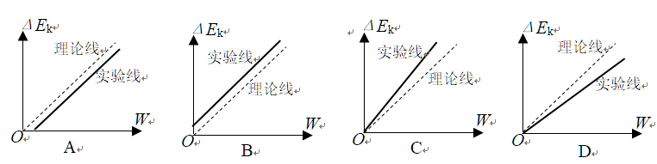
4.变式化的提升策略
【案例6】同学用图8所示的实验装置探究恒力做功与小车动能变化的关系．
（1）为了能用砂和砂桶的总重力所做的功表示小车所受拉力做的功，本实验中小车质量M （填“需要”、“不需要”）远大于砂和砂桶的总质量m．
（2）该同学画出小车动能变化与拉力对小车所做的功的ΔE_{k}-W关系图像，由于实验前遗漏了平衡摩擦力这一关键步骤，他得到的实验图线（实线）应该是 ．
第（1）问就是一个显性的变式，考查学生是否理解新问题是否需要M远大于m的条件
第（2）问就一个隐性的变式，考查学生面对新情境的推理能力，考查情况看学生错选A的最多，就是由于思维定势，对新情境变式隐含在摩擦力的功要考虑位移因素，所以正确答案为D.

Slide 15
四
“P-G-R”范式的深度学习价值
4.1 落实了学习主体
“P-G-R”范式不仅要求学生实践在前，而且教师讲评前，都预留小组交流的时间。大部分同学认为自己先独立思考，尝试解决问题比老师直接讲解效果要好。
4.2 深化了学科理解
“P-G-R”范式通过重构复习过程、重组复习内容使学习在具体的问题解决中推进。通过渐进式问题的设置，让学生实现独立实践的可能；通过结构性问题的设计，引发思维、建构模型；通过变式性问题的设置，实现知识迁移、 能力提升。
4.3重建了师生关系
“P-G-R”范式把教师的“引导”建立在学生尝试实践基础上，师生间思维火花的碰撞为总结提炼提供了基础，共同提炼的方法和策略最终内化为物理的能力。

Slide 16
感谢聆听！

